Slide 1
Le développement d’une application mobile sous Android
Module 13 – Firebase

Slide 2
Firebase
Objectifs
Savoir utiliser les bases de Firebase

Slide 3

Firebase
Authentification Google
Notes:
Il détecte les dépendances nécessaires à son utilisation et vous propose de les installer.

Slide 4
Firebase
Firebase authentification

Slide 5

Firebase
Realtime Database
Notes:
Il détecte les dépendances nécessaires à son utilisation et vous propose de les installer.

Slide 6
Firebase
Firebase Realtime Database

Slide 7
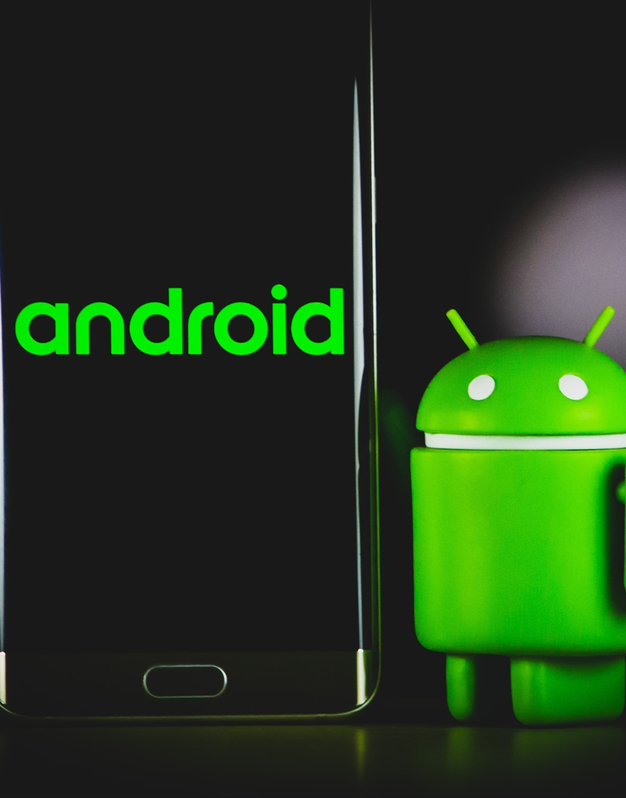
Firebase
Conclusion
Vous avez saisi l’utilité de Firebase

